Slide 1

DX2D 포트폴리오 포켓몬 불가사의 던전
배한진

Slide 2

개요
이름 | 포켓몬 불가사의 던전(모작)
장르 | 로그라이크, RPG
개발 언어 | C++, HLSL
라이브러리 | DirectX
개발 환경 | Windows 11 64bit
개발 일정 | 23.02.02 ~ 23.02.20

Slide 3
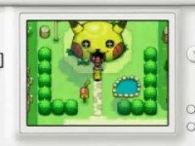
게임 소개(원작)

Slide 4
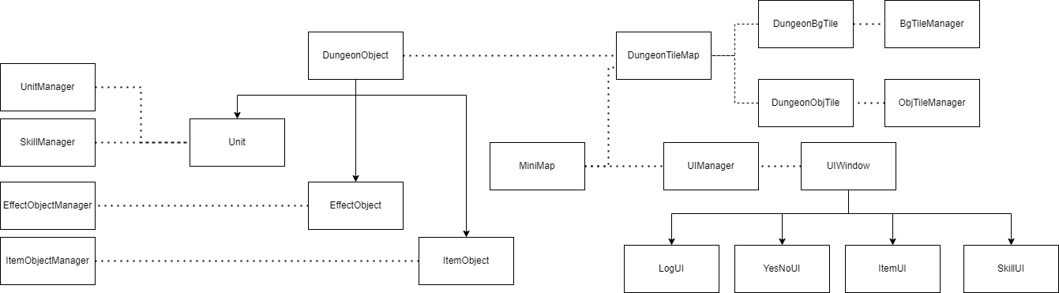
클래스 구조

Slide 5
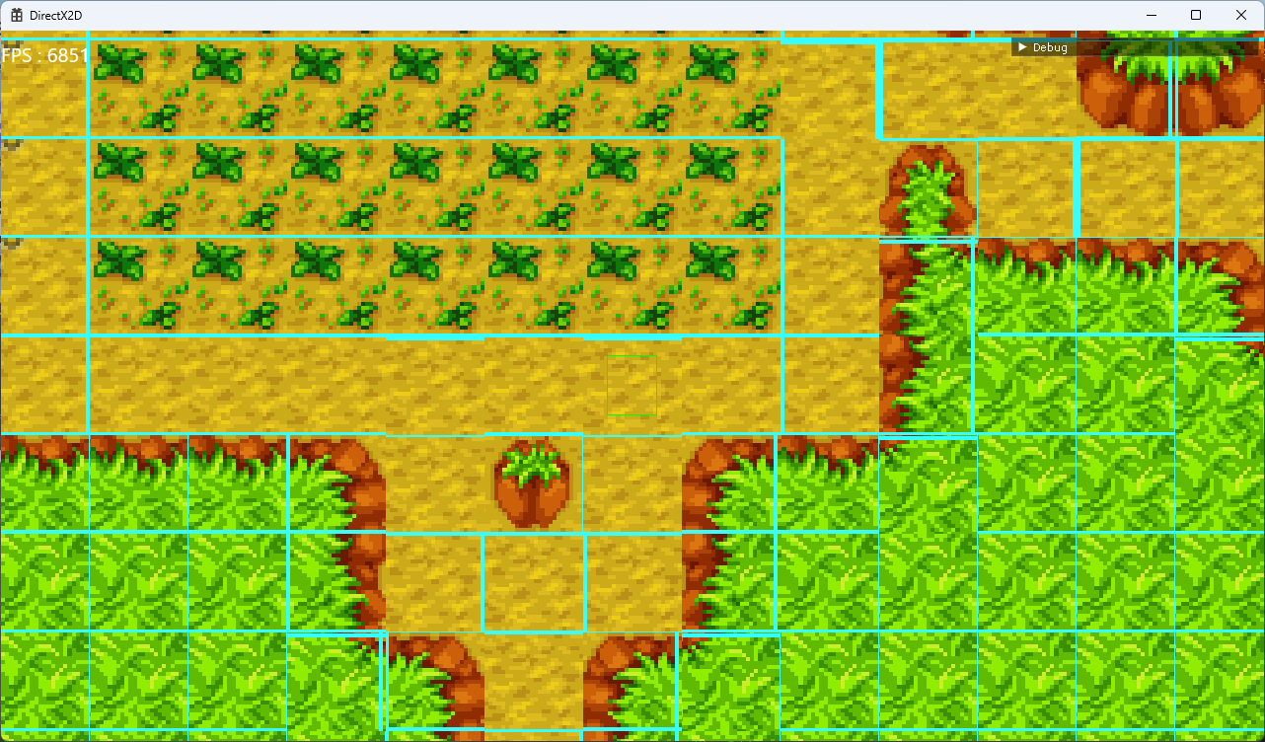
던전 타일맵
[주요 멤버]
vector<Quad*> bgTiles //배경 타일
vector<Quad*> objTiles //특수 타일
Vector2 tileSize //각 타일의 크기
int width, height //맵 가로, 세로
//드로우 인스턴스를 위한 위치정보
vector<struct TileInstanceData> instances
[주요 메소드]
void Render() //그리기
void Load(string file) //파일에서 던전 정보 불러오기
//특정 위치에서 특정 방향으로 이동 가능한지 확인
bool SetMove(IN int startX, IN int startY, IN int dirX, IN int dirY,
OUT Vector2& destPos)
//조건(condition)에 맞는 타일 좌표 목록 받기
vector<POINT> GetPointsByCondition(function<bool(POINT)> condition)
//현 위치에서 인식할 수 있는 타일들
vector<pair<int, int>> DetectableTiles(POINT curPoint)
//그 외 기타 등등
활동할 던전의 맵
각 타일과 위치정보를 가진다

Slide 6
던전 타일맵 : 타일 인스턴싱
배경 타일이 최소 900개가 있고 한 화면에만 몇십개를 쓰니 출력하려고 하면 프레임이 너무 떨어졌다.
=> 인스턴싱으로 해결. 배치 형태가 같은 텍스처를 각각 벽, 물, 땅으로 사용하여 출력
//C++
void Render() {
//배경 타일에 인스턴싱 사용
instanceBuffer->Set(1);
quad->SetRender();
BgTileManager::Get()->GetLandTexture()->PSSet(1);
BgTileManager::Get()->GetWaterTexture()->PSSet(2);
DC->DrawIndexedInstanced(6,
(UINT)bgTiles.size(), 0, 0, 0);
//오브젝트 타일은 그냥 출력.
//각 타일에는 FrustumCurring이 설정되어 있다
for (auto obj : objTiles)
obj->Render();
}
//HLSL
float4 PS(PixelInput input) : SV_TARGET
{
float2 uv = input.uv
+ (input.curFrame / input.maxFrame);
if (input.tileType == 3)
return landMap.Sample(samp, uv) * color;
if (input.tileType == 2)
return waterMap.Sample(samp, uv) * color;
return wallMap.Sample(samp, uv) * color;
}

Slide 7
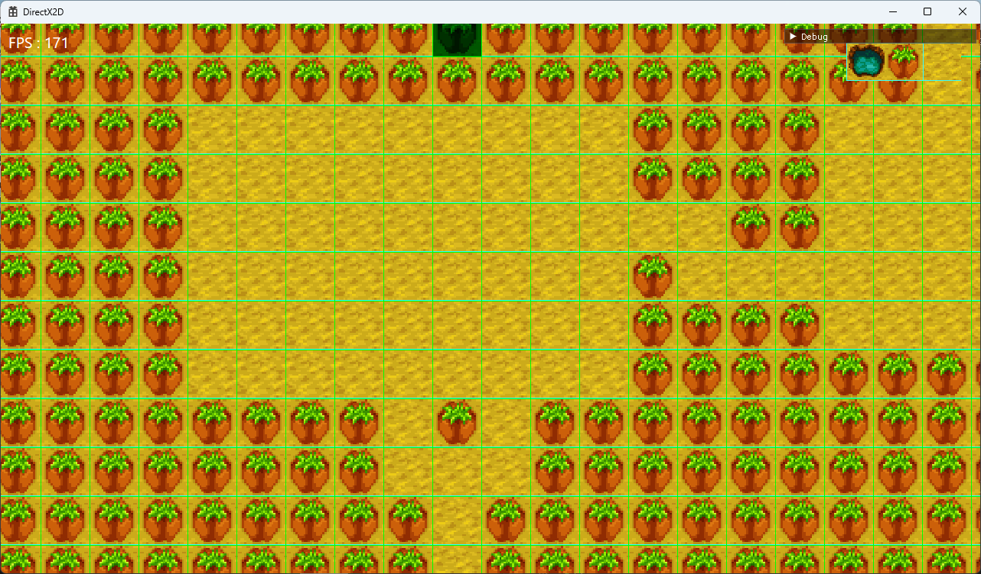
DungeonBgTile, BgTileManager
In 에디터
[DungeonBgTile]
- 맵에 그려질 배경 타일
[주요 멤버]
int gridFlag //좌상부터 우하까지 8방향 주변 정보. 비트마스킹으로 저장
[BGTileManager]
- 타일 객체 자체는 타일맵에서 관리하지만
- 텍스처, 방향, 방 판별 요소 등 필요한 정보를 담고 있다
[주요 메소드]
//상하좌우 대각선 정보를 받아 UV좌표를 반환
POINT GetGrid(int flag);
//해당 좌표가 방인지 아닌지 판별
bool IsRoom(int flag);
//타일 텍스처에 따라 벽, 바닥, 물을 판별
TileType GetTileType(Texture* texture);
//현재 타일에서 특정 방향으로 이동할 수 있는지 반환
bool CheckMovable(int tileFlag, int dirX, int dirY);
In 게임

Slide 8
던전 타일맵 : DectectableTiles
- 현재 위치에서 인식할 수 있는 범위의 좌표들을 반환.
- 유닛 등이 적을 인식하는 등에 사용한다
- 타일이 가지고 있는 [주변 정보 플래그]를 이용해 AStar알고리즘 구현
vector<POINT> DectectableTiles(시작 좌표) {
map<좌표, 판별 플래그(int)> check;
pq.push(DetectNode(시작 좌표, 판별 플래그:3, 거리:0)); //pq : priority_queue
while(!pq.empty()) {
curNode = pq.top(); pq.pop(); //pq에서 다음 노드를 뺀다
//현재 노드의 플래그가 check에 기록된 것 보다 높다면 스킵
if(check[좌표].플래그 > curNode.플래그) continue;
check[좌표] = 플래그; //갱신
for(현 위치+8방향 좌표 검사)
if(갈 수 있는 위치) pq.push(다음 좌표, 다음 플래그, 현재거리+1);
}
return check에 등록된 좌표들
}

Slide 9

BgTileManager : 타일 주변 정보
타일 모양(일부)
맵의 타일 모양을 전부 직접 설정하려니 번거롭고 비효율적이어서 자동으로 판단하게끔 만들었다
판별한 정보는 타일의 연결 여부를 판별하는 데에도 사용된다
int gridFlag
=>
... | 우하 | 하 | 좌하 | 우 | 좌 | 우상 | 상 | 좌상
//판별 함수
bool BgTileManager::CheckGrid(const int& flag, int check, int uncheck) {
//check가 전부 1, uncheck가 전부 0인지 확인
return ((flag & check) == check && (flag & ~uncheck));
}
예시 ) 오른쪽이 뚫려있고 왼쪽이 막혀있는가 => CheckGrid(flag, 1 << 4, 1 << 3);
*판별을 위한 check, uncheck는 BgManager 생성 시 배열에 미리 저장해둔다

Slide 10
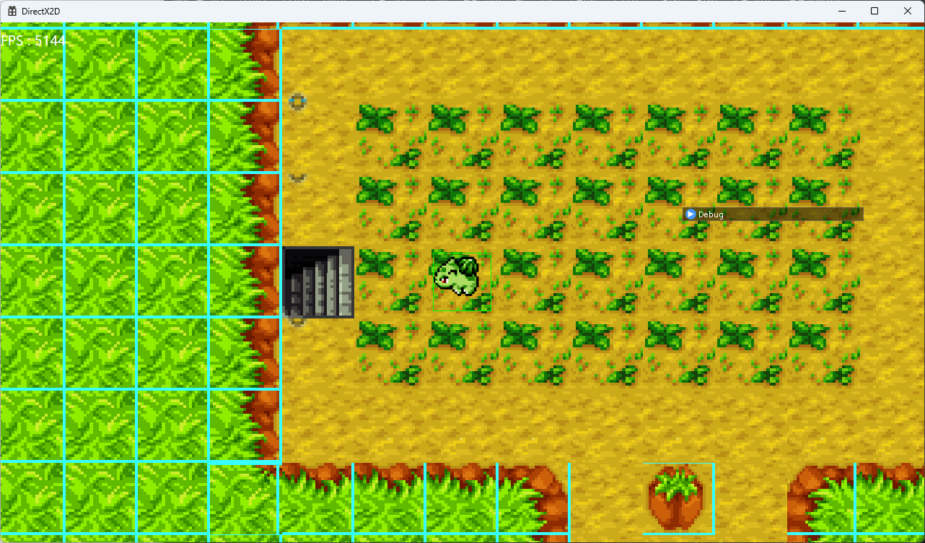
DungeonObjectTile, ObjTileManager
//유닛이 이동했을 경우 발동 함수 호출
Observer::Get()->AddParamEvent("MoveEnd",
bind(&ObjTileManager::Activate, this, placeholders::_1)
);
void ObjTileManager::Activate(void* unitptr)
{
//호출한 객체가 유닛이 아니면 중지
Unit* unit = (Unit*)unitptr;
if (unit == nullptr) return;
//유닛 위치에 해당하는 타일이 없다면 중지
if (objTiles.find(point) == objTiles.end()) return;
//오브젝트 타일 기동
objTiles[point]->SetObject(unitptr);
objTiles[point]->ExecuteEvent();
}
계단, 함정 등의 특수한 타일
유닛이 밟으면 저장된 이벤트 실행

Slide 11
DungeonObject
[주요 메소드]
void SetPoint(int x, int y); //위치 설정
virtual bool IsActing(); //연출 실행 여부
bool IsMoving(); //이동 여부
void MovementUpdate(); //이동 실행
던전 맵에서 활동할 오브젝트
위치, 이동 정보를 가진 추상 클래스
던전 오브젝트
유닛
게임에서 사용되는 캐릭터
아이템 오브젝트
맵에 떨어진 아이템
이펙트 오브젝트
스킬 등을 사용했을 때
나타나는 이펙트

Slide 12
DungeonObject : 이동
void DungeonObject::MovementUpdate() {
movement->Update(); //이동 진행
if (movement->IsMoving()) return; //칸에서 칸으로 이동 중
//지점에 도착했지만 아직 더 갈 수 있다
if (moveDist > 0) {
if (IsCollide()) CollideFunc(); //뭔가에 부딪혔다면 이벤트 처리
else SetMove(); //아니면 계속 이동
return;
}
//이동한 직후라면 이동이 끝났음을 알려야 한다
if(movement->IsMoved())
Observer::Get()->ExecuteParamEvent("MoveEnd", this);
}

Slide 13
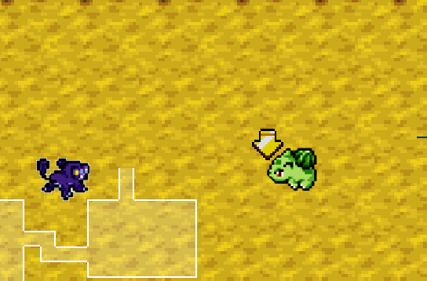
Unit
게임에서 사용되는 캐릭터
이동, 스킬 사용, 아이템 줍기 등
[주요 메소드]
void SetDir(int x, int y); //방향 설정
bool UseSkill(int index); //스킬 사용
void Damage(int damage, bool log = true); //데미지
void Die(); //사망
bool PickUpItem(ItemData* itemData); //아이템 습득

Slide 14
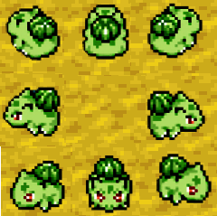
Unit : 애니메이션 설정
void Unit::SetAction()
{
/*
dir
-1
-1 0 1
1
dirCode
0 1 2
3 4 5
6 7 8
*/
if (!isActive) return;
//다른 행동중일 경우
if (dirCode % 100 >= SKILL_PHYSICS) return;
const int center = 4; //중심점
dirCode = (center + -animDirY * 3 + animDirX) * 100;
//이동 중일 경우
if (IsMoving()) dirCode += MOVING;
animObject->SetClip(dirCode);
}
캐릭터 애니메이션이 행동별로 8방향이 존재한다
방향과 행동을 연산해 1개의 정수로 만들어
애니메이션의 키로 사용

Slide 15
Controller
유닛의 행동을 결정하는 객체
유닛에 따라 PlayerController, EnemyController로 나뉜다
유닛 자체는 하나의 클래스로 사용하며 행동 결정 시에만 Controller를 호출하여 행동을 결정한다
주변 상황을 인식하고 이동할 방향을 결정하는 것도 Controller에서 처리
[주요 멤버]
Unit* unit; //Controller를 소유한 유닛
string tag; //Controller의 종류를 식별하기 위한 태그
[주요 메소드]
virtual bool SetCommand(); //유닛이 다음에 할 행동을 결정
virtual void TurnEnd(); //턴 종료 시의 처리
차례 알림
요청
매니저
유닛
컨트롤러
행동
명령

Slide 16

Unit : 스킬 사용
//선택한 스킬 사용 선언
bool Unit::UseSkill(int index); //갖고 있는 스킬 슬롯 번호
//-> 예약된 스킬 사용
void Unit::SkillActivate();
//-> 스킬 발동
bool Skill::Activate(Unit* unit); //스킬 발동 주체
//-> 이펙트 오브젝트 생성
void EffectObject::Init(
Unit* unit, //스킬 발동 주체
string effectName, //이펙트 종류
int applyTarget, //대상 판별 여부(적, 아군, 전원)
function<bool(Unit*, Unit*)> condition, //적용조건
function<void(Unit*, Unit*)> event, //적용함수
POINT startPoint); //시작지점
//-> 효과 적용
void EffectObject::Apply();
유닛이 스킬을 사용하면 스킬 정보를 이용해 EffectObject 생성
이펙트 오브젝트가 유닛과 부딪히면 연출 및 이벤트 발생
플레이어가 스킬 사용 시에는 ‘Z’키를 눌러 기본 공격을 하거나 SkillUI에서 스킬 선택해서 사용

Slide 17
UnitManager
모든 유닛을 총괄하는 매니저 객체
순차적으로 유닛의 행동순서를 관리
유닛이 가질 캐릭터 데이터도 관리
[주요 멤버]
//선언 관련
map<int, PokemonTableData> pokemonTable; //캐릭터 데이터
map<int, map<int, vector<int>>> pokemonSkillTable; //기술 데이터
map<int, AnimData> animTable; //캐릭터별 애니메이션
//유닛
Unit* player = nullptr;
vector<Unit*> friends;
vector<Unit*> enemies;
//행동관련
Phase curPhase = PLAYER_COMMAND;
bool playerCommanded = false;
[주요 메소드]
//캐릭터 데이터 불러오기
void GetPokemonData(IN int key, IN int level, OUT PokemonData*& data);
//캐릭터가 특정 레벨에 사용할 수 있는 기술 불러오기
void GetInitSkills(IN int key, IN int level, OUT vector<int>& result);
//종류, 레벨 데이터로 적 유닛 생성
void InitEnemy(int key, int level);
struct PokemonTableData {
int key = 0; //번호(키)
int maxHp = 1, attack = 1, defense = 1, sAttack = 1, sDefense = 1, speed = 1;
string name; //이름
vector<PokemonType> type; //포켓몬의 타입. 기술 타입으로도 사용
static int ApplyLevelHp(int level, int hp) { //최대 HP 계산식
float levelRate = (float)level / 100.0f;
return (int)((hp * 2 + 100) * levelRate) + 10;
}
static int ApplyLevel(int level, int num) { //HP를 제외한 능력치 계산식
float levelRate = (float)level / 100.0f;
return (int)((num * 2) * levelRate) + 5;
}
};

Slide 18
UnitManager : 턴 진행
//차례를 순환시키며 순차적으로 실행. 기술은 개별, 이동은 이동 선택한 전원이 동시에 이동한다
if(연출 도중) return;
while(1) {
switch(차례) { //동시 진행을 하지 않는 경우는 return, 하는 경우는 break로 처리
case 플레이어 입력: if(입력) return; else { 차례 = 플레이어 실행; break; }
case 플레이어 실행: 기술이면 return; 이동이면 break;
case 적 기술 사용:
for(적 : 적 목록) {
if(적이 기술을 예약함) return;
if(적이 기술 사용을 선택) return;
else 차례 = 적 이동 break;
}
case 적 이동:
for(적 : 적 목록)
if(적이 기술을 쓰지 않았다면) 적->이동;
차례 = 턴 종료; break;
}
case 턴 종료: for(유닛 : 모든 유닛) 턴 종료 처리;
차례 = 플레이어 입력
}

Slide 19
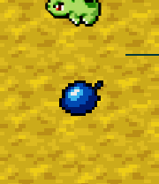
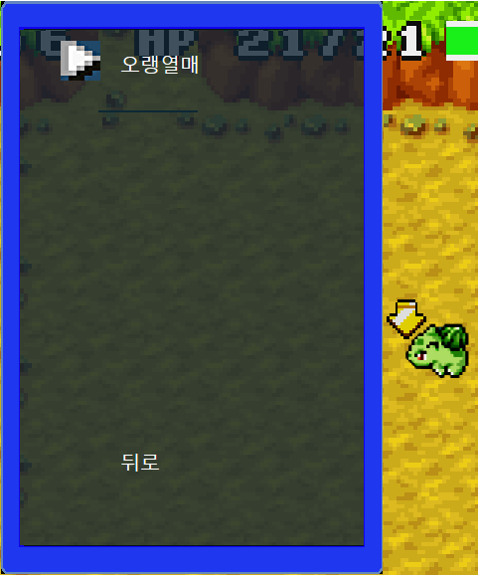
Item
PlayerInventory
(ItemUI로 출력)
[관련 클래스]
ItemData
//아이템 정보 및 실행 함수 저장
ItemDataManager
//아이템 데이터 저장, 관리
ItemObject
//필드 위에 놓인 아이템
PlayerInventory
//플레이어가 소지한 아이템 목록
아이템 오브젝트

Slide 20
Item 사용
//인벤토리 내의 i번째 아이템 사용
void PlayerInventory::UseItem(int i) {
//플레이어가 i번째 아이템을 사용한다
itemList[i]->Use(UnitManager::Get()->GetPlayer());
//사용한 아이템은 인벤토리에서 제거
PlayerInventory::Get()->OutputItem(i);
}
void ItemData::Use(Unit* unit)
{
for (실행함수 목록)
Observer::함수 실행(함수 이름, 함수 인자);
}

Slide 21
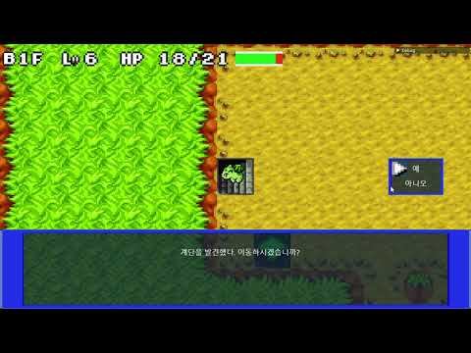
맵 이동
//맵 이동. floor가 0이면 ClearScene으로
void DungeonScene::InitFloor(던전 이름, 층 번호) {
타일맵 로드 및 재배치
플레이어 시작점으로 이동
적 재배치
미니맵 초기화
}

Slide 22
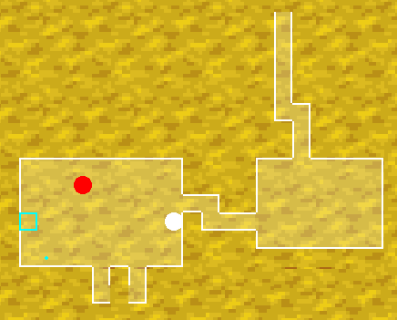
미니맵
플레이어가 이동함에 따라 개방되는 지도
맵 위의 오브젝트 위치도 출력된다
새로운 지점이 개방될 때마다 map에 저장
출력시에는 map에 저장된 좌표를 확인하여 출력
//PixelMiniMapShader.hlsl - PS
//좌표별로 각각 출력한다
float4 PS(PixelInput input) : SV_TARGET
{
//obj : 좌표 위 오브젝트 종류. cbuffer로 입력
float inRender = 0.5f;
if(obj == 4) //회복 바닥은 작게 출력
inRender = 0.1f;
if (obj == 0) //벽만 존재
return RenderWall(input.uv);
if (obj == 3) //계단은 뚫린 사각형
return RenderStair(input.uv);
//다른 오브젝트 : 출력하고 벽 출력
return RenderCircle(input.uv, inRender);
}

Slide 23

UIWindow
cbuffer ColorBuffer : register(b0) {
float4 color; //안쪽 색깔
}
cbuffer ValueBuffer : register(b1) {
float2 weight; //두께 (0~1)
float value; //안쪽 투명도
}
float4 PS(PixelInput input) : SV_TARGET
{
float2 uv = (input.uv와 weight를 비교해 매핑);
if (테두리)
return map.Sample(samp, uv);
//내부
return float4(color.rgb, value);
}
게임에서 쓰이는 UI창의 부모 클래스
창 테두리와 내부로 나누어 출력
테두리 두께를 조절할 수 있게 했다
전용 텍스처 사용 :
테두리-내부-테두리 가로세로 1:1비율
(상관없이 쓸 수도 있지만 굳이 그럴 필요가 없었다)

Slide 24
실행 영상

